Slide 1
二層化ゲーミフィケーションによる議論活性化の試み
Activating discussing in conference by dual-layer gamification
名古屋大学 情報学研究科 複雑系科学専攻
吉川純輝

Slide 2
研究背景（ゲーミフィケーション）
定義
ゲーミフィケーションとは「ゲームに使われている構造を。ゲームとは別の分野で応用し、行動に対する動機付けや問題解決をもたらすこと」
使用例
Nike+（Nike)：運動管理アプリケーション（バッヂ機能）
ビッくらポン（くら寿司）：一定数皿を貯めると、ゲームができ、当たるとおもちゃがもらえる。
問題点
報酬を獲得すること自体が目的になってしまう。
内発的な動機付けがされない。
内発的動機付け | 外発的動機付け
自分自身の好奇心や関心等、自分の内面か ら湧き上がってくるものであり、報酬に依 存しない動機付け | 金銭の授受や罰などの外的要因が基となる 動機付け
動機付けの種類
Notes:
ゲーミフィケーションについての研究背景です。
走った距離に応じてバッヂがもらえる。
回転寿司のくら寿司で食べた枚数に応じてゲームができる。

Slide 3
研究背景（互恵主義）
互恵主義..あとで見返りがあると期待されるために、ある個体が他の個体の利益になることをすること。
直接互恵
間接互恵
(1)AがBに利他行為
(2)Aの評判が
良くなる
(1)AがBに利他行為
A
B
A
B
(2)BがAに見返りとして
利他行為をする
第三者
(3)CからAへの
利他行為
C
利他行動者Aから受けた利他行為
に対して受益者Bは利他行為で返す
利他行動者Aから受けた利他行為
に対して第３者Cが利他行為を行う
Notes:
次に互恵主義についての説明です。
期待されるために
言い過ぎ

Slide 4
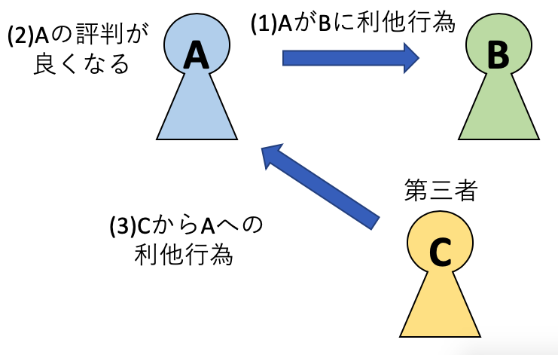
DERC
DERC
Dual layer gamification Encouraging Reciprocity-based Cooperation
互恵主義に基づく協力行動を促進する二層のゲーミフィケーション
・目的
ユーザーに自分や集団内の他者の利他行為について観察し,考えるきっかけを作り,
学びをもたらすこと.それらの機会によってユーザーの利他行為を促進すること.
・特徴
人間が持つ他者に対する印象であるイメージスコア[Nowak & Sigmund 1998]を
各ユーザーが持つポイントとし集団内に明示化・共有化したこと
レベル2:メカニズム2賭け
レベル1:メカニズム1
ポイント、バッジ等
レベル1:メカニズム1
ポイント、バッジ等
メタ的に操作
直接的に作用
間接的に
作用
直接的に作用
ユーザーの行動
ユーザーの行動
矢印違ってるよ
従来のゲーミフィケーション
のメカニズム
DERCのメカニズム

Slide 5
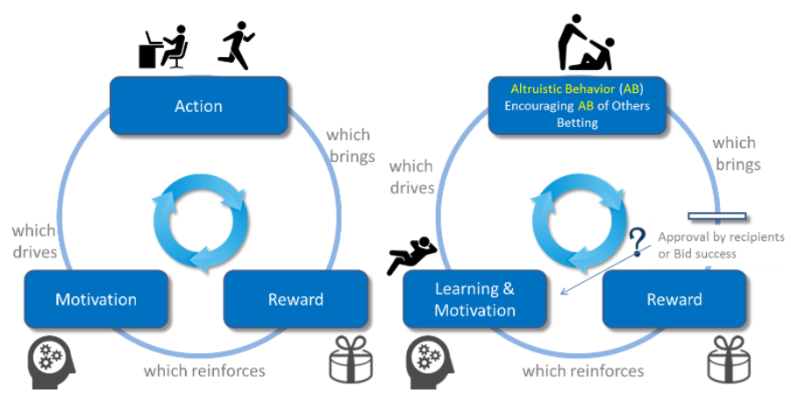
研究背景（ループダイナミクス）
レベル１とレベル２の二重構造によって
①報酬の獲得手段の幅が広がり,戦略性が向上
(例:自分に合う手段は何か考案したり,他者の行動を予測したりする)
→ ゲームならではの面白さを与え、内発的動機付けとしての機能を強化
②どのように報酬を獲得したかが曖昧に
→ ゲーミフィケーションの課題である報酬への意識による息苦しさの軽減
（ゲームデザインの要素を導入したことで,かえって自分自身の全ての行動が
監視・評価されている感覚）
従来の
ゲーミフィケーション
DERC
Notes:
そしてdercの持つレベル１とレベル2の二重構造によって、
相互評価
監視し合う。中なのにやり合うことが嫌
だから意味が違う。

Slide 6
実験の概要
7min
議論（DERCなし）
実験参加者
20人（鈴木先生が担当する授業の
受講生・情報学部2年生）
一回目の賭け
7min
議論（DERCあり）
結果出力
Slackでの議論にDERCを導入した。
二回目の賭け
Slackについての知識はあり
（話し合いで使っている）。
7min
議論（DERCあり）
結果出力
第一回（DERCなし） | 第二回（DERCあり） | 第三回（DERCあり）
「壁がない家」と「屋根がない家」住むならどっち | 日本は9月入学にすべきか | 外国人へのおすすめは桜と紅葉か
「壁がない家」と「屋根がない家」住むならどっち | 日本は9月入学にすべきか | 外国人へのおすすめは桜と紅葉か
「壁がない家」と「屋根がない家」住むならどっち | 日本は9月入学にすべきか | 外国人へのおすすめは桜と紅葉か
日本は9月入学にすべきか | リーダーシップとは何か | 「壁がない家」と「屋根がない家」住むならどっち
日本は9月入学にすべきか | リーダーシップとは何か | 「壁がない家」と「屋根がない家」住むならどっち

Slide 7
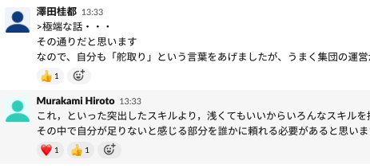
実験の概要
レベル１(リアクションによる評価)
良い発言だと思った場合、その人にリアクションを送る。
（誰から誰にリアクションが送られたかは確認しないというルール）
リアクション
レベル２(賭け)
議論開始前に賭け対象を選択し、賭け対象が議論を通してポイントを一番に得ることができれば、賭け成功としてポイントがもらえる。

Slide 8




データ収集方法
GAS( Google App Script)にslackを操作するスクリプトを用意してログファイルをGSに吐き出す。
GS上のデータから議論回と
グループを指定して実行
Google Formから賭け対象を選択し、GSに出力

Slide 9
被験者はDERCを使ってみて
どのような感想を持ったのか。

Slide 10
アンケート結果
Strongly agree
Agree
Neutral
Disagree
Strongly disagree
システム自体に楽しさを感じたという意見が多かった。
議論の質の向上、システムを使い続けたいかということに対しては否定的。

Slide 11
具体的な意見（多かったもの）
肯定的な意見
硬い議論の場でも、発言しやすくなったり、楽しさが加わったりする
ポイントで議論の結果が可視化されるというのが新鮮だった
どのように意見が評価されているかが視覚化されたので、次の意見の参考になった
否定的な意見
目的が議論の質向上ではなく、ポイント獲得に移行してしまい裏の目的のある議論のように感じたため。
目的が「ポイントを貯めること」になってしまうからです。
よくわからなったから。
ポイントに気が行って、議論自体に集中できなかったから。
自分が思うこと。
単純にDERCシステムの評価をするために、「新鮮だった」、「システムについてよくわからなかったということをなくしたい」つまり、もう少し回数を重ねて、議論について慣れた状態、また、戦略を考えられる状態でやりたい。
Notes:
ゲーミフィケーションの良くないところが全て出てしまっている。

Slide 12
自分の持つポイントについての意識
Strongly agree
Agree
Neutral
Disagree
Strongly disagree
グループの3,4位の意見
賭けが成功だったが少なかった、自分の投稿が評価されなかったのではないか
リアクションに対して賭けの割合が大きすぎて賭けですべて決まってしまって理不尽に感じた
自分の意見がなかなか他のメンバーに伝わっていないのではないかと感じてしまった
賭け幅を小さくしても勝てない。

Slide 13
DERCによって投稿数、総文字数
の変化はあったのか。

Slide 14
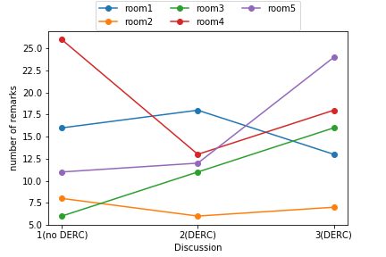

投稿数の変化
 | 平均投稿数
第一回 (DERCなし) | 13.4
第二回 (DERCあり) | 12
第三回 (DERCあり) | 15.6
2投稿

Slide 15
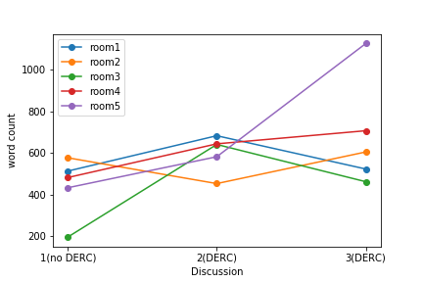
議論の中の総文字数の変化
 | 平均文字数
第一回 (DERCなし) | 440.2
第二回 (DERCあり) | 600.6
第三回 (DERCあり) | 684.6
増減はしているが、全体的に見ると文字数は増加している。

Slide 16
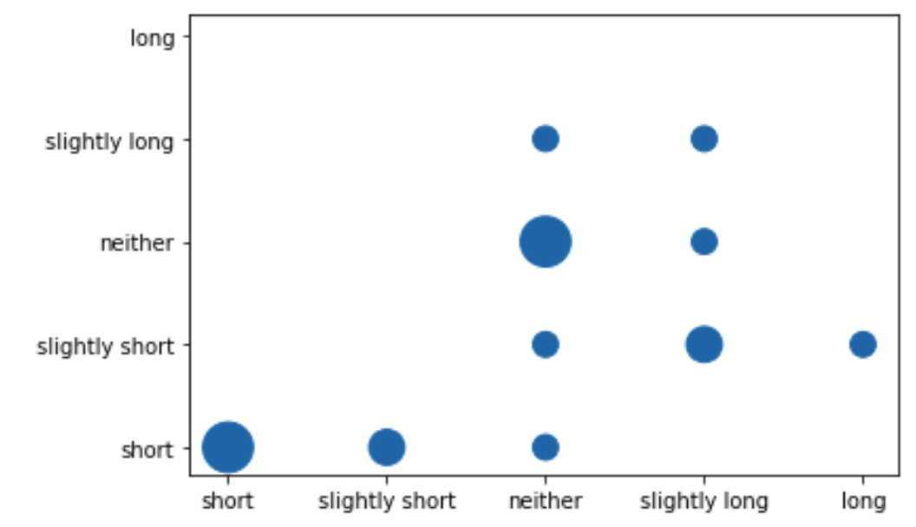
長文と短文
文面での議論では長文には時間がかかり、その間に意見が言えなくなってしまう。ただ、長文の方がしっかりと自分の意見を伝えられることも確か。
Q.長文と短文のどちらを意識的に使用しましたか。
また、どちらを評価しましたか？
長
どちらを使用したか
自分は短文を使用している。
短
評価したのは
バラバラ
短
長
どちらを評価したか

Slide 17
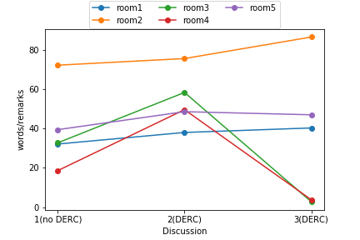
投稿数あたりの文字数の変化
Room2
微増
Room3,5
大幅に小さくなっている。
一つの投稿で文字数を増やし、しっかりとした意見を述べる
一つの投稿数の文字数を減らして、量で勝負する
のように戦略を立てたか。
（ただ、一回目は多くのグループで「お願いします」などの挨拶が混じっており、データとしては不完全であるのも考慮に入れなければいけない）

Slide 18
議論の内容について

Slide 19
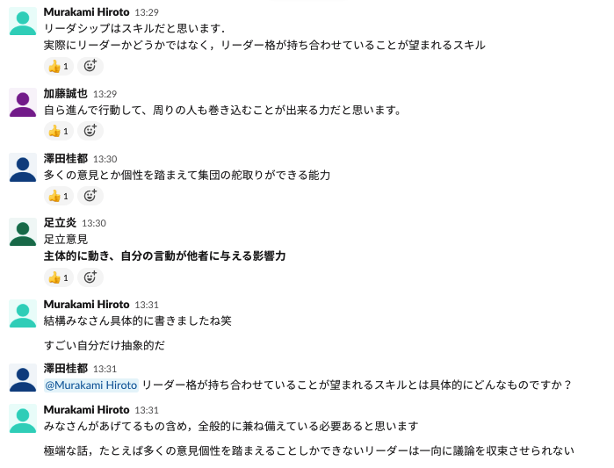
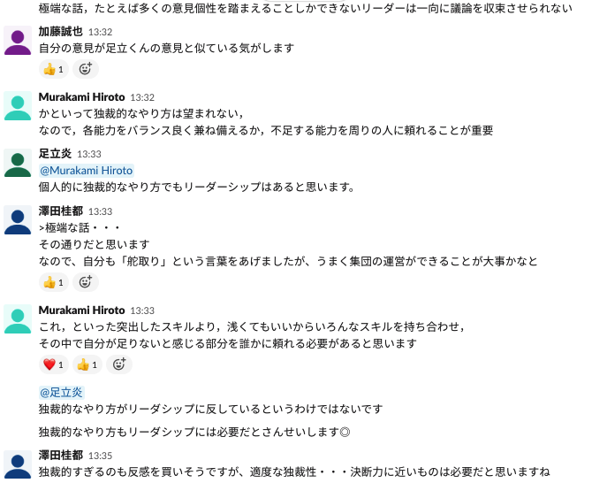
議論の大まかな流れ
意見ゾーン
自分の意見をまず述べる。
私は〜〜〜と思います。
述べた意見に対して反応する。
たしかに〜〜さんの意見を見て〜〜と思いました。
終了
時間が少ないため、述べた意見に対しての反応で終わり、そこから
議論が展開することは基本的になかった。
述べられた意見に対して議論が展開されていく
（表示されているものが7分間の議論全て）

Slide 20
どのような人を評価したか。
Q.どのような人を評価しましたか。
自分の持ってない意見を書いていた人。
議論中に新たな知見を持ってくる人
自分が賭けた人（20人中8人）（説明が足りなかった。）
質の良い意見に対しての評価が多い。
例えば、
行き詰まった議論を上手く転換させた人
違う観点から物事を見ようと提案した人
意見そのものでなく、議論の質の向上つながるような投稿に評価した人がいなかった。
議論の中でどのような人を賭けましたか。
大きく二つの観点で
・オッズが少ない人（前回の議論で議論に積極的に参加していた人、根拠のある意見を言えていた人）
・オッズが大きい人、（発言回数が多くない人）
のうち、20人中17人がオッズが少ない人、20人中2人がオッズが大きい人に賭けていた。
（ DERCとしては、元からある人にその人に賭けるのではなく、賭けて、その人に議論の有利になるような方向に進めたい。）

Slide 21
どのような行動を取ったか
議論の最中で賭け対象に何か行動を起こしましたか。
無回答、特になしと回答した人が１７人/２０人
意識的にスタンプを押した。ルールがわかっていない。
より活発な議論ができたのは2回目か、3回目か。
3回目と答えた人の中には
想像しやすいテーマだった為か、具体的な例や意見が多くみられ、それに対する意見も多くやりとりされていたから。
3回目。お題『桜か紅葉か』が自分の感情に基づくものだったから。2回目のお題『九月入学』はある程度合理性を求められるものだったので安易に意見を言えなかった。
議論による慣れ、やり方が分かったから。慣れてきて、みんなが意見をいいやすくなってた。
2回目 | 3回目 | 差はない
4 | 15 | 1

Slide 22
考察
今回の実験を終えて感じたこと
ゲーム的な要素を感じるためには「慣れ」が必要だと考える。
感覚としてはチュートリアルで終わってしまっている感じ。
戦略的に考えるためには、ある程度の回数が必要。
文面の議論ではもう少し実験時間を長くすることが必要
お題に対しての関心が薄すぎる。
もう少し本人たちに関連する話題にする。
過去の論文より、 DERCを全く知らない人、研究室の人、に実験するのはDERCへの知識量、目的を知っている事から大きく異なる。
この二つの被験者をどう使い分けていくかも考え所であると考える。

Slide 23
今後

Slide 24
考察
eラーニングアワード 2018 フォーラム
【「ゲーミフィケーショントラック」学びの場へのゲーミフィケーション活用法】
での発表
ゲーミフィケーション6要素
能動的参加
称賛演出
即時フィードバック
自己表現
成長の可視化
達成可能な目標設定
⑤DERCは賭けが失敗すると点数が低くなってしまい、そこの部分も息苦しさにつながってしまっているのではないか？
変動型と蓄積型
グループの3,4位の意見
リアクションに対して賭けの割合が大きすぎて賭けですべて決まってしまって理不尽に感じた
賭け幅を小さくしても勝てない。

Slide 25
考えていること
案１:
賭けられるポイントを一律にして
賭けが失敗しても自分のポイントからは引かれない。
従来のシステム
A
A
1500Pt賭け
1000Pt賭け
失敗
4000Pt
失敗
5500Pt
B
B
5500Pt所持
オッズ1.6
5500Pt所持
オッズ1.6
C
C
1000Pt賭け
1000Pt賭け
D
成功
6200Pt
D
成功
6200Pt
5000Pt所持
オッズ1.2
5000Pt所持
オッズ1.2

Slide 26
考えていること
案２:所持ポイントとは別に
賭けポイントという制度を導入する。
一回目の議論
二回目の議論
A
500Pt賭け
A
失敗
5500Pt
賭けPt:500
5500Pt所持
賭けPt:1500Pt
B
5500Pt所持
賭けPt:1000Pt
オッズ1.6
C
1000Pt賭け
C
D
成功
6200Pt
賭け0Pt
6200Pt所持
賭けPt:1000Pt
5000Pt所持
賭けPt:1000Pt
オッズ1.2
賭けポイントはそのまま次の議論でも継続して与えられる。
例えば、一回の議論で1000Pt与えられる場合、
上記でAさんは500Pt使用したら、次の議論で1500Pt使用することができる。

Slide 27
どのような人を評価したか。
自分が賭けた人（20人中8人）（説明が足りなかった。）
3位
B
賭け
1位
A
D
リアクション
C
2位
Aの賭け成功はBがAのレベル1によって送るポイントは関係しない。
議論の中でどのような人を賭けましたか。
大きく二つの観点で
・オッズが少ない人（前回の議論で議論に積極的に参加していた人、根拠のある意見を言えていた人）
・オッズが大きい人、（発言回数が多くない人）
のうち、20人中17人がオッズが少ない人、20人中2人がオッズが大きい人に賭けていた。
（ DERCとしては、元からある人にその人に賭けるのではなく、賭けて、その人に議論の有利になるような方向に進めたい。）

